Slide 1
TEHNIKA TENISA
TENISKI SAVEZ SRBIJE – SEMINAR C LICENCA

Slide 2
DEFINICIJA
Tehnika je skup igračevih kretnji koje omogućavaju najefikasniju kombinaciju snage i kontrole kako u udarcu tako i u tehnici kretanja, dok se na minimum smanjuje rizik od povrede.

Slide 3
POJAM TEHNIKE
TRADICIONALNI PRISTUP TRENIRANJU TENISA
TEHNIKA 2. TAKTIKA 3. IGRA
TEHNIKA JE PODRAZUMEVALA:
PAŽLJIVO GLEDANJE LOPTE
PRAVILAN ZAHVAT REKETA
OSNOVNI STAV
ANTICIPACIJA
TEHNIKA NOGU
TAJMING

Slide 4
MODERAN PRISTUP TEHNICI TENISA
TEHNIKA
SKUP BIOMEHANIČKIH PRINCIPA I SREDSTVO ZA EFIKASNIJE UKLJUČIVANJE TAKTIKE
TENIS-SPORT OTVORENIH VEŠTINA GDE SE NE IZVEDU DVA ISTA UDARCA
FORMA (TEHNIKA) TREBA DA SLEDI FUNKCIJU (TAKTIKA)

Slide 5
KOMPLEKSAN SPORT
Šta tenis čini kompleksnim sportom?
PERCEPCIJA
POVRATNA INF.
ODLUKA
UDARAC

Slide 6
TENIS
Da li je tenis mono ili polikompleksan sport?
Mono.
Poli.

Slide 7
ANTICIPACIJA I PERCEPCIJA
Anticipacija- predviđanje osobina loptice pre protivnikovog udarca
Percepcija- opažanje osobina loptice nakon protivnikovog udarca
Osobine loptice:
Pravac
Visina
Dubina
Rotacija
Brzina

Slide 8
ANTICIPACIJA
Potpuna
Nepotpuna
Perceptualna (nakon udarca: podloga,vetar)
Taktička (priprema pred meč)
Geometrijska (položaj igrača i geometrija terena)
Tehnička (držanje reketa, položaj tela, izbacivanje loptice)

Slide 9
HVATOVI
HVATOVI KOD JEDNORUČNIH UDARACA
KONTINENTALNI
ISTOČNI
POLUZAPADNI
ZAPADNI

Slide 10
HVATOVI
HVATOVI KOD DVORUČNIH UDARACA (BEKHEND)
KOMBINACIJA JEDNORUČNIH HVATOVA
NAJČEŠĆI:
DVA ISTOČNA FORHEND HVATA
DOMINANTNA RUKA-KONTINENTALNI
NEDOMINANTNA – ISTOČNI FORHEND
c) DESNA RUKA ISTOČNI BEKHEND; LEVA ISTOČNI FORHEND
Notes:
Određivanje dominantne ruke: ruka na kraju drške reketa

Slide 11
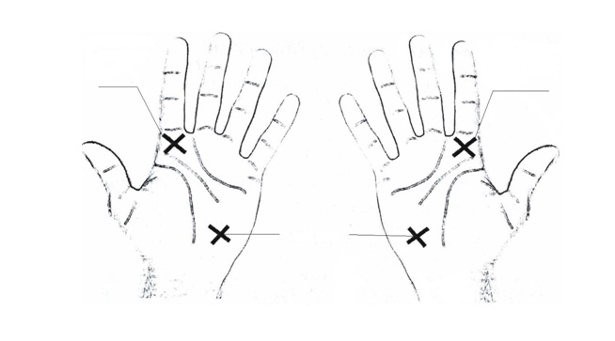
ODREĐIVANJE HVATOVA
BAZA KAŽIPRSTA
BAZA KAŽIPRSTA
HIPOTENAR

Slide 12
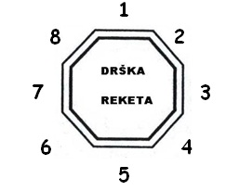
ODREĐIVANJE HVATOVA

Slide 13
ODREĐIVANJE HVATOVA
KONTINENTALNI
H- 1-2 BK- 2
B. ISTOČNI
H- 2-3 BK- 3
C.POLUZAPADNI
H- 4 BK- 4
D.ZAPADNI
H- 5 BK- 5
Notes:
LEVORUKI KONTINENTALNI 1-8 8; ISTOČNI 7-8 7; POLUZAPADNI 6-6 ZAPADNI 5-5

Slide 14
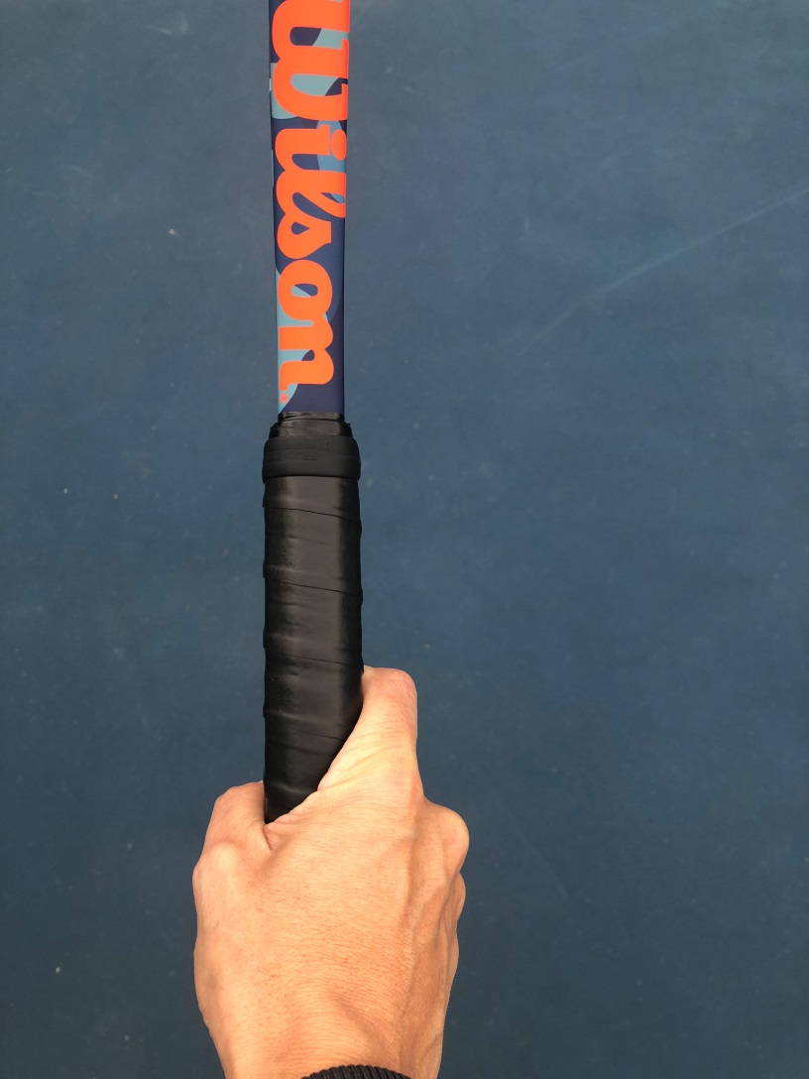
KONTINENTALNI HVAT

Slide 15
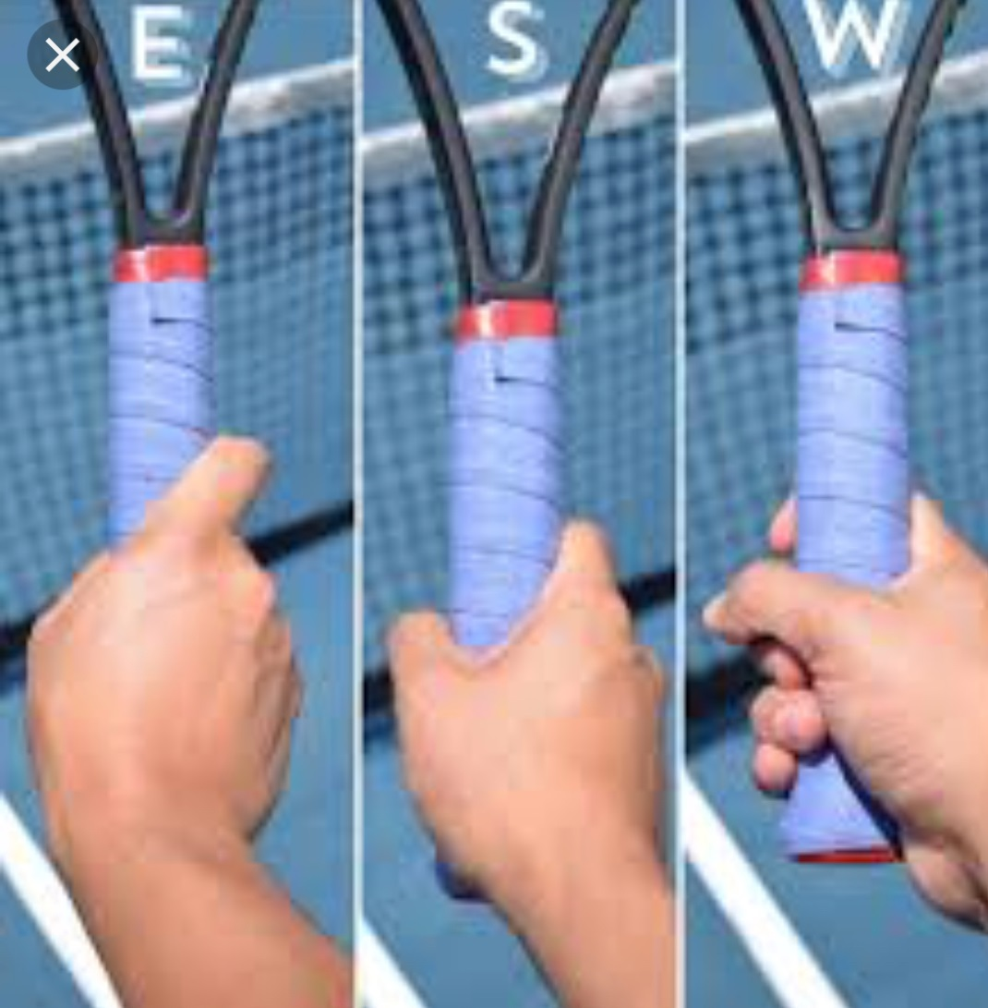
Istočni, poluzapadni i zapadni hvat za forhend

Slide 16
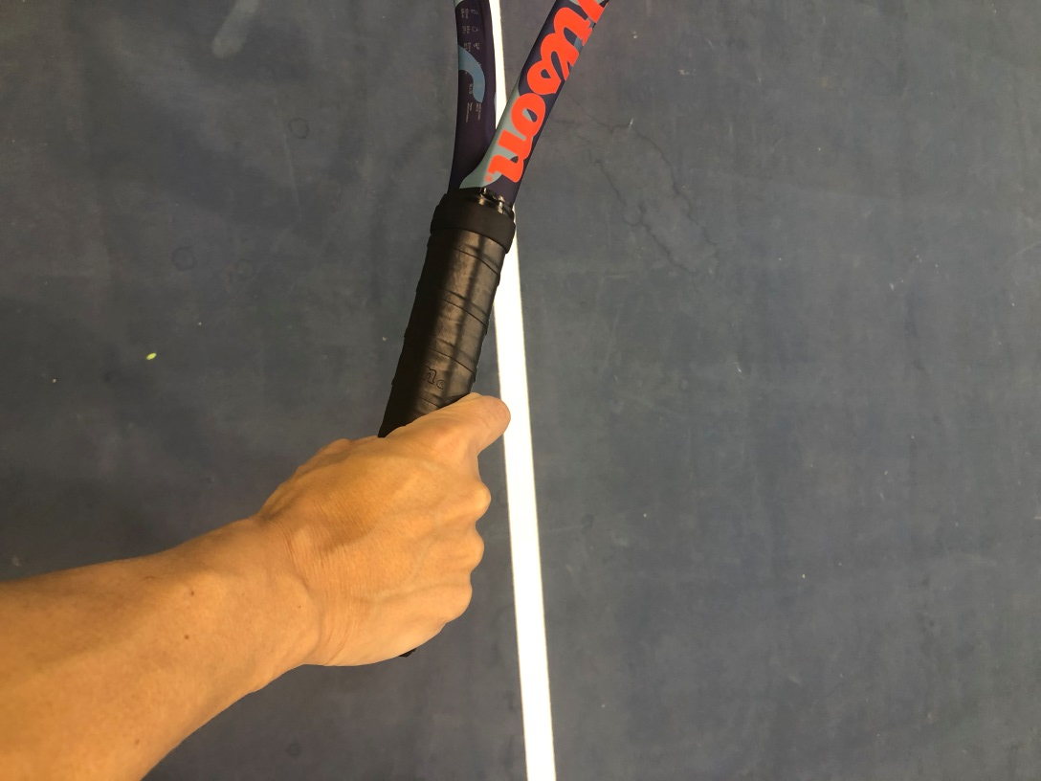
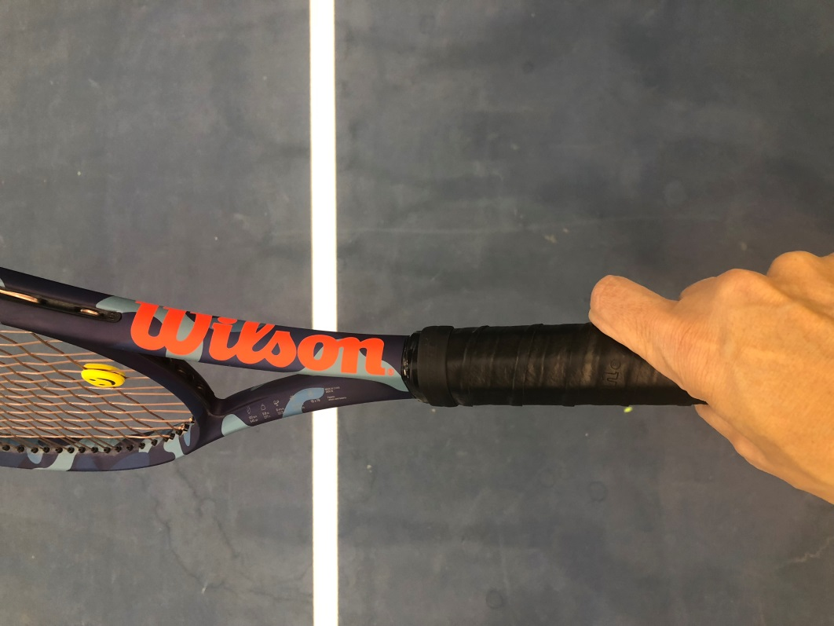
Jednoručni bekhend hvatovi, istočni i zapadni (zglob iza drške)

Slide 17
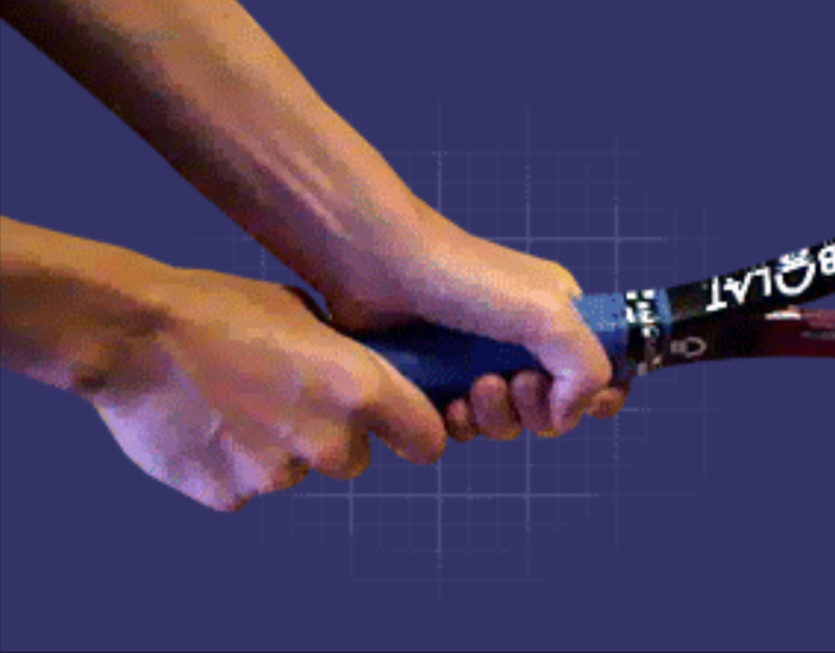
Dvoručni bekhend hvat, dominantna kontinentalni, nedominantna istočni forhend hvat

Slide 18
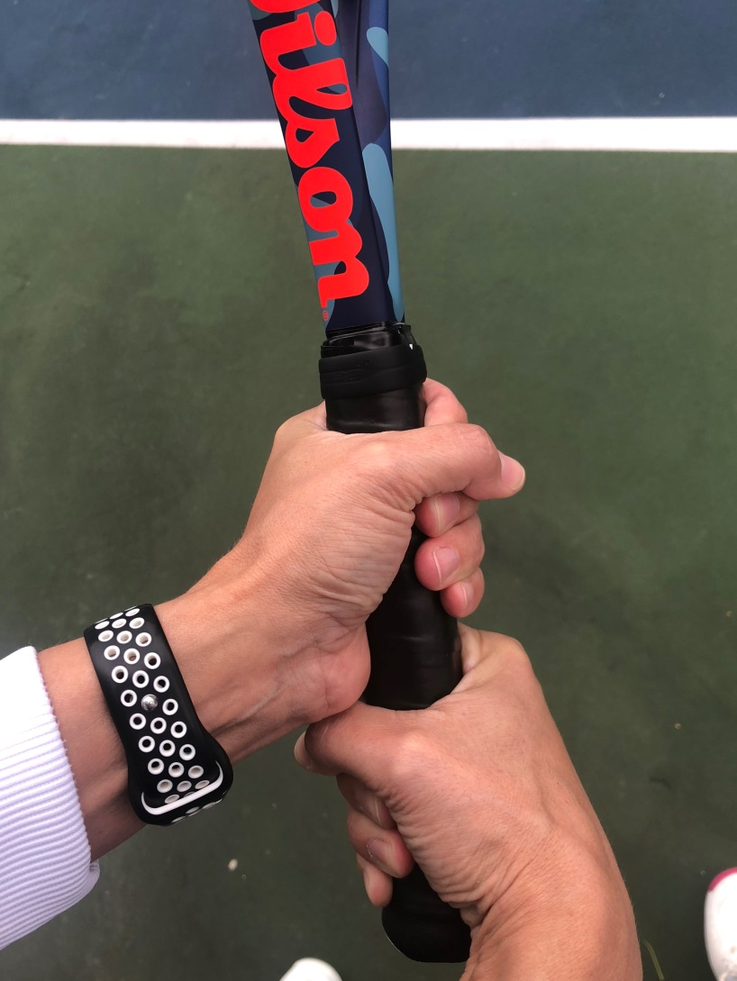
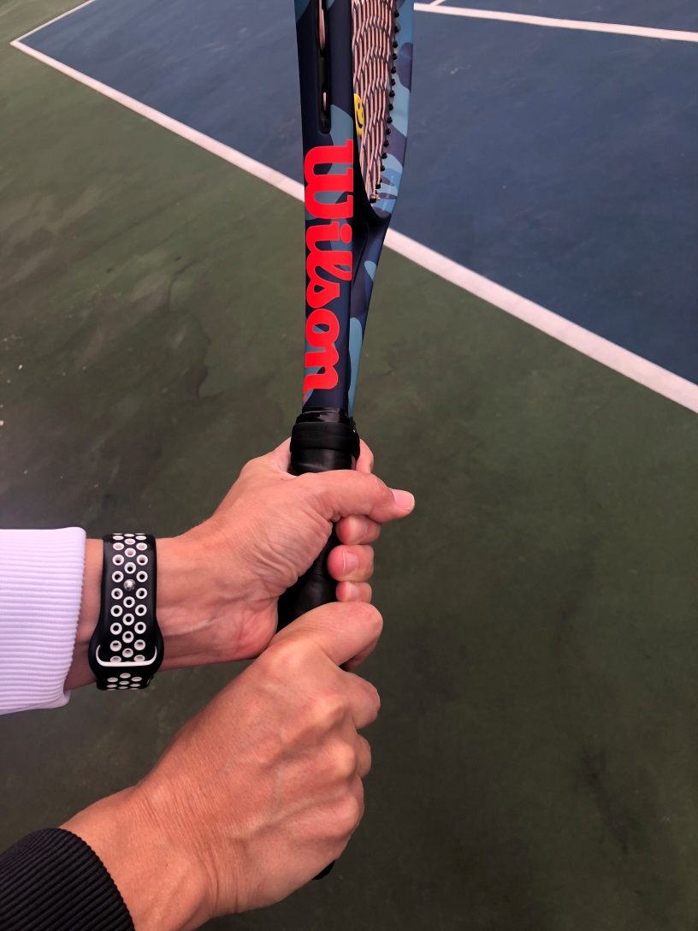
Hvatovi za bekhend, dva istočna forhend hvata, dominantna istočni bekhend-nedominantna istočni forhend hvat

Slide 19
STAVOVI
ZATVORENI
POLUZATVORENI
NEUTRALAN
POLUOTVORENI
OTVORENI

Slide 20
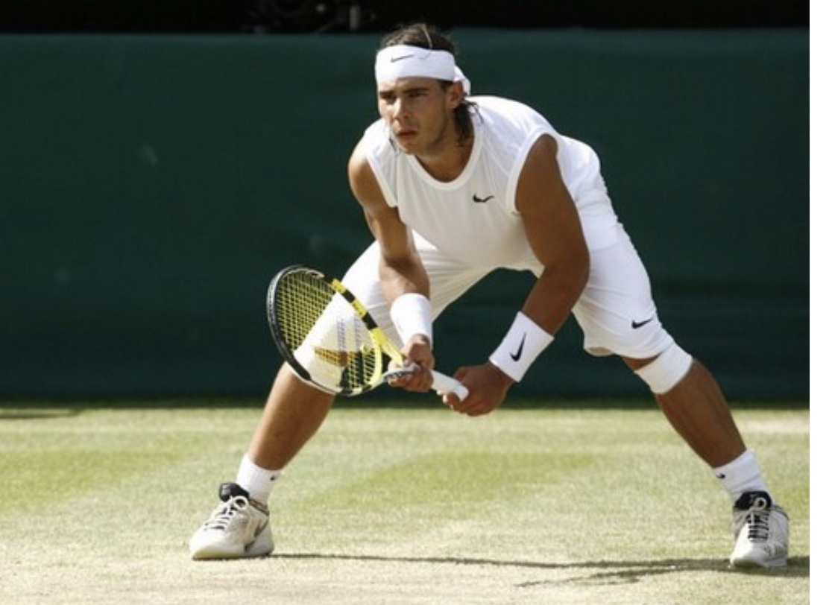
Osnovni stav

Slide 21
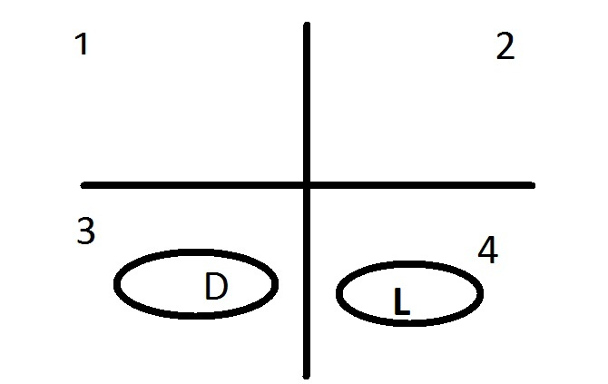
ZATVORENI STAV

Slide 22
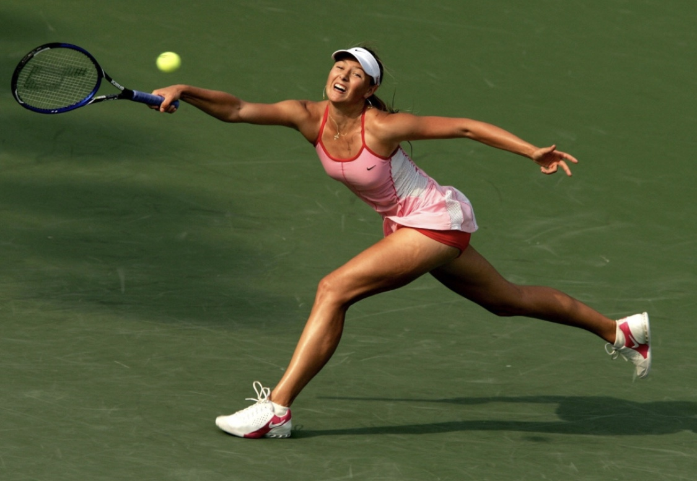
Zatvoreni stav

Slide 23
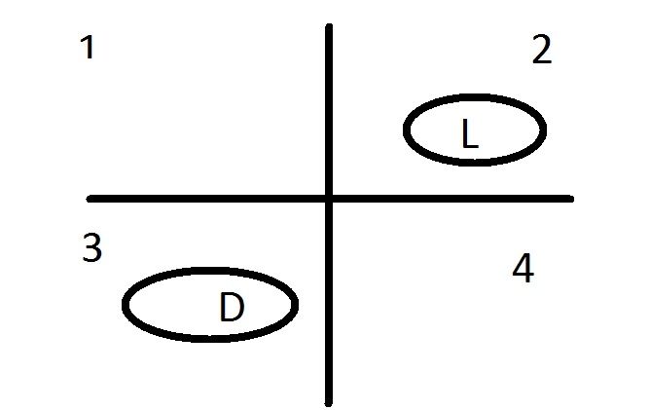
POLUZATVORENI STAV

Slide 24
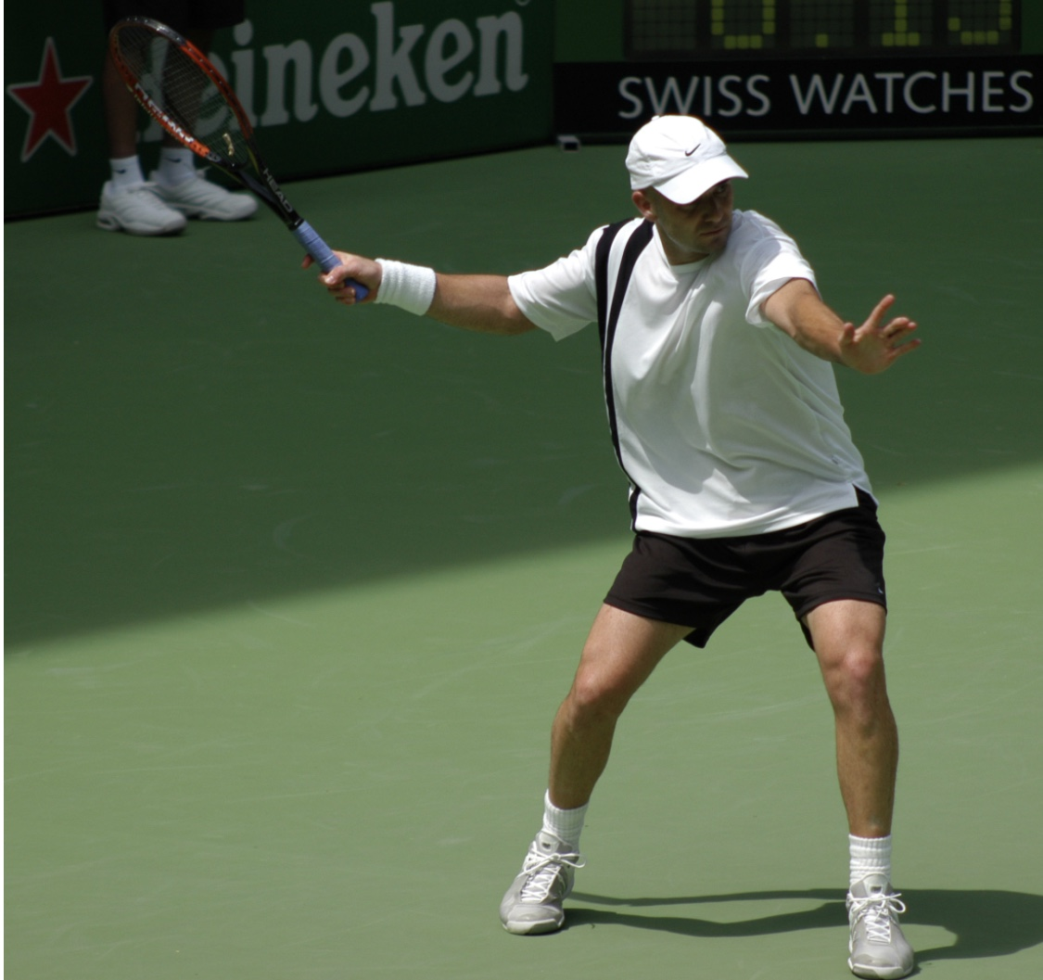
Poluzatvoreni stav

Slide 25
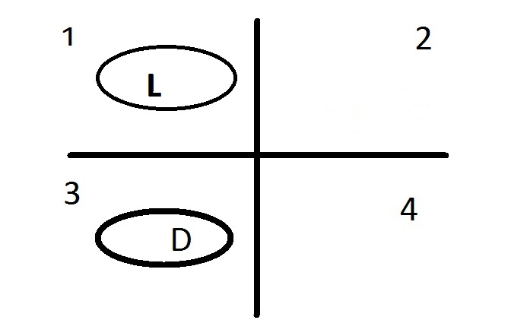
NEUTRALAN STAV

Slide 26
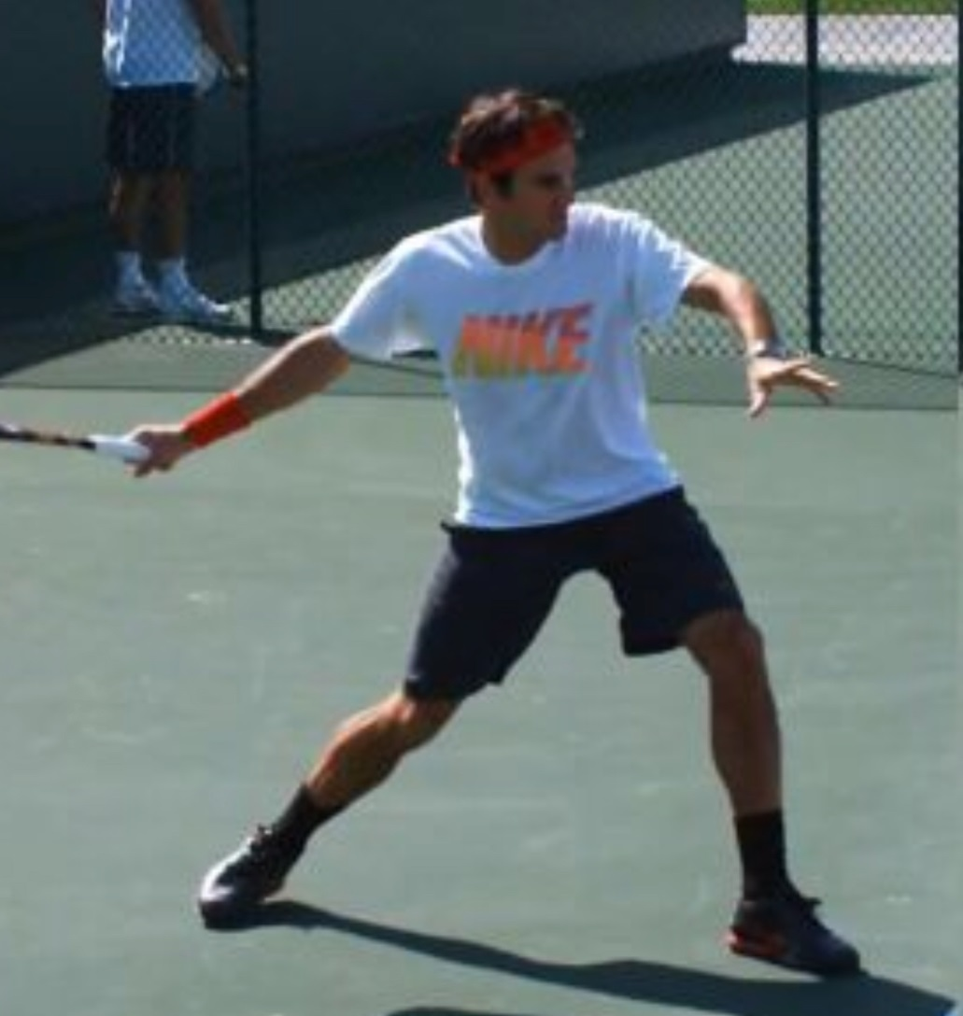
Neutralni stav

Slide 27
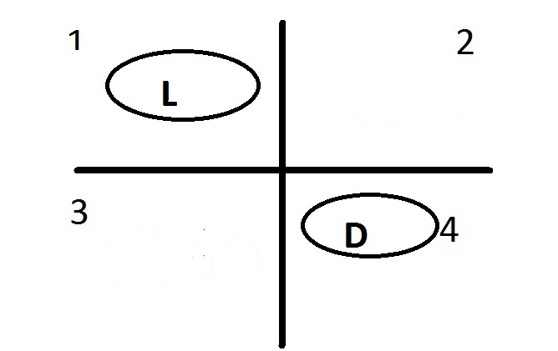
POLUOTVORENI STAV

Slide 28
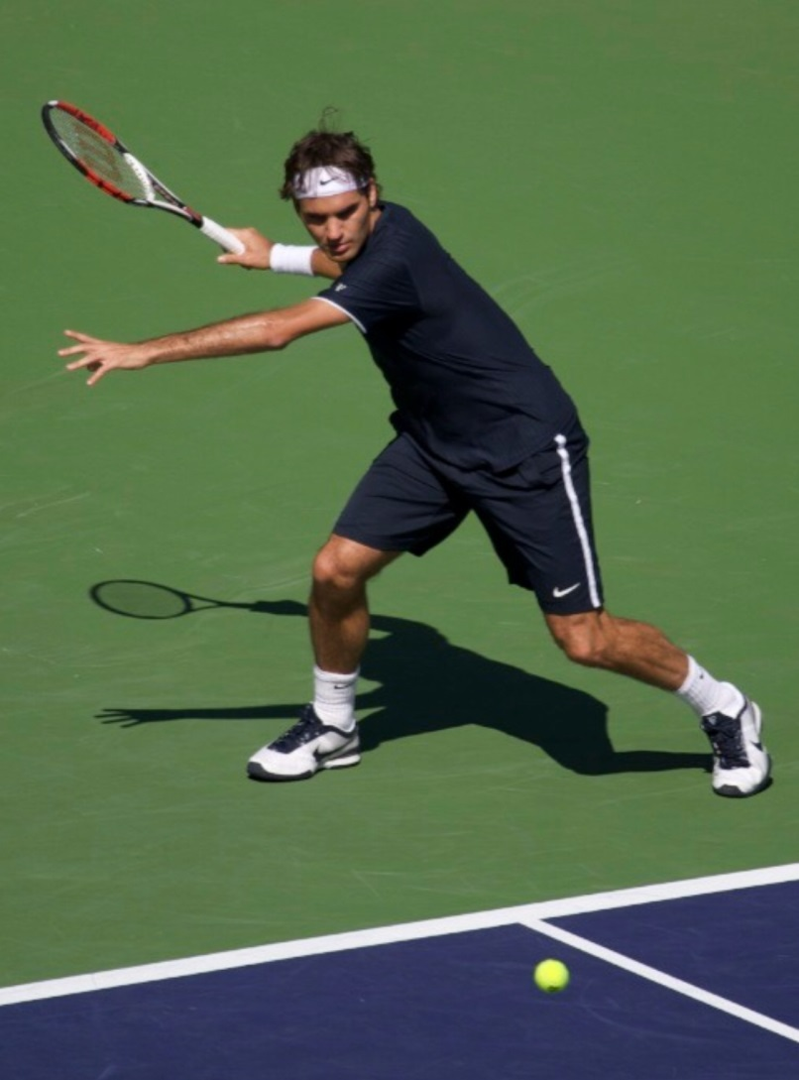
Poluotvoreni stav

Slide 29
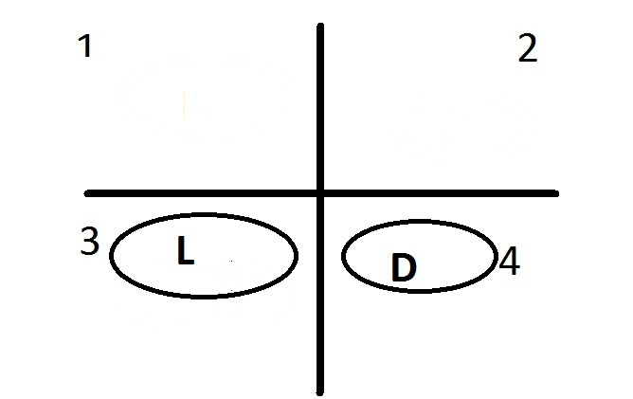
OTVORENI STAV

Slide 30
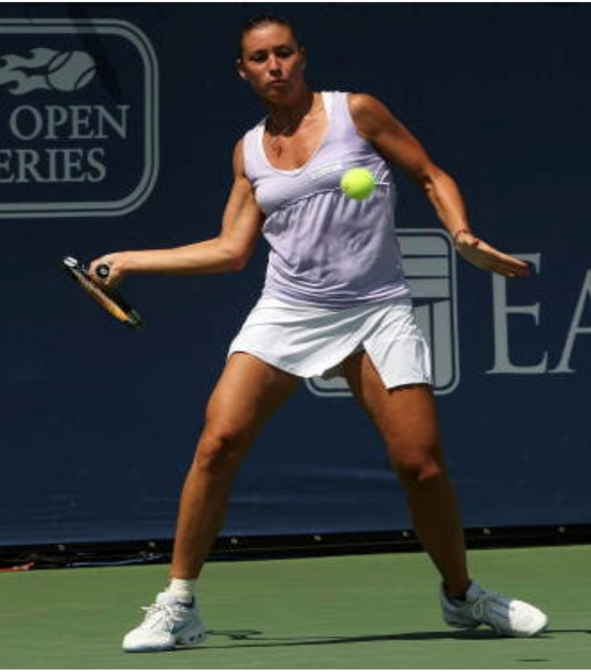
Otvoreni stav

Slide 31
VRSTE UDARACA
OSNOVNI
PRELAZNI
IZNUĐENI

Slide 32
OSNOVNI UDARCI
FORHEND
BEKHEND
SERVIS
VOLEJ
SMEČ

Slide 33
PRELAZNI UDARCI
RETERN
PASING ŠOT
LOB
SKRAĆENA LOPTA (DROP ŠOT)
PRILAZNI UDARAC

Slide 34
IZNUĐENI (HITNI) UDARCI
udarci unazad kroz noge
iza leđa
sa strane
preko ramena.

